Slide 1
BIOLOGIYA
9-sinf
Laboratoriya mashg‘uloti №5
Mavzu:
O‘simlik bargida organik moddalarning hosil bo‘lishini o‘rganish

Slide 2
Dars rejasi
1
Nazariy bilimlarni amalda qo‘llash
bugungi darsimizda
Barglarda organik moddalarning hosil bo‘lishini kuztish.
2
3
Tajrbani amalda bajarish

Slide 3
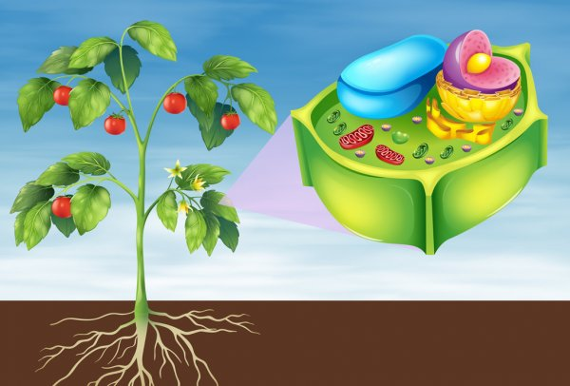
O‘tilgan mavzuni mustahkamlash
Fotosintez terminini 1897-yili V.Pfeffer fanga kiritdi.
Quyosh nuri ta’sirida o‘simliklarning yashil barglarida karbonat angidrid bilan suvdan murakkab organik birikmalar hosil bo‘lishi fotosintez deb ataladi.

Slide 4
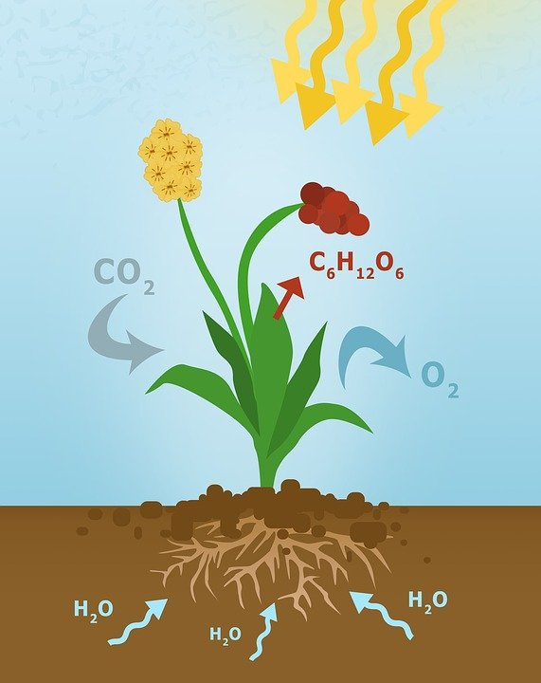
O‘tilgan mavzuni mustahkamlash
Yashil o‘simliklar fototrof organizmlar hisoblanadi. Ular hujayradagi xloroplastlarda to‘plangan xlorofill pigmenti yordamida yorug‘lik energiyasini kimyoviy energiyaga aylantiruvchi fotosintez jarayonini amalga oshiradi.
$$6CO_{2}+6H_{2}O=C_{6}H_{12}O_{6}+6O_{2}$$
energiyaga boy

Slide 5
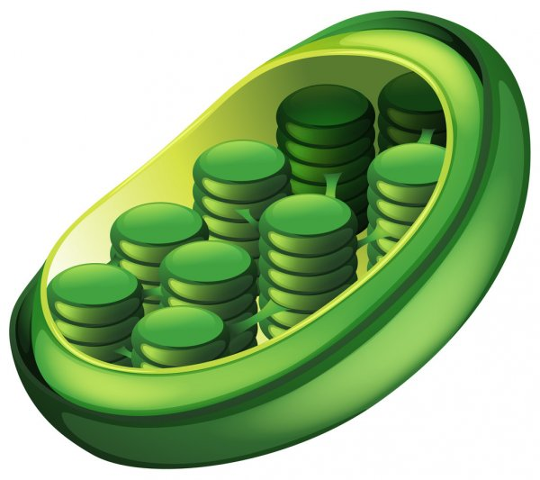
O‘tilgan mavzuni mustahkamlash
Fotosintez jarayoni
Yorug‘lik bosqichi
Qorong‘ulik bosqichi
tillokoidlar
stroma

Slide 6
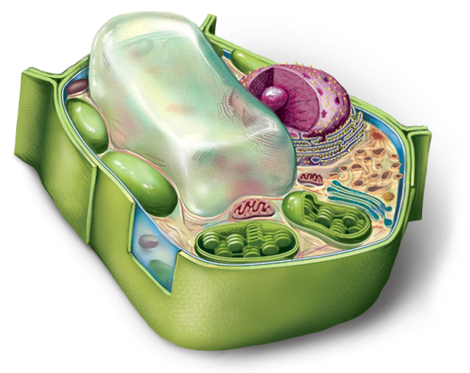
O‘tilgan mavzuni mustahkamlash
Yorug‘lik energiyasi fotolizdan tashqari ADF va fosfatdan kislorod ishtirokisiz ATF sintezlashi mumkin.
ATF
Yorug‘lik bosqichida uchta muhim jarayon
1. Molekular kislorod
30 barobar ko‘p ATF
2. Atomar vodorod
3. ATF

Slide 7
O‘tilgan mavzuni mustahkamlash
Fotosintezning keyingi reaksiyalari uglevodlar hosil bo‘lishi bilan bog‘liq. Bu jarayon yorug‘da ham, qorong‘uda ham amalga oshganligi uchun uni qorong‘ulik bosqichi deyiladi.
Yorig‘lik bosqichida hosil bo‘lgan mahsulotlar
$$CO_{2}$$
ATF
$$6CO_{2}+24H→C_{6}H_{12}O_{6}+6H_{2}O$$
$$C_{6}H_{12}O_{6}$$

Slide 8
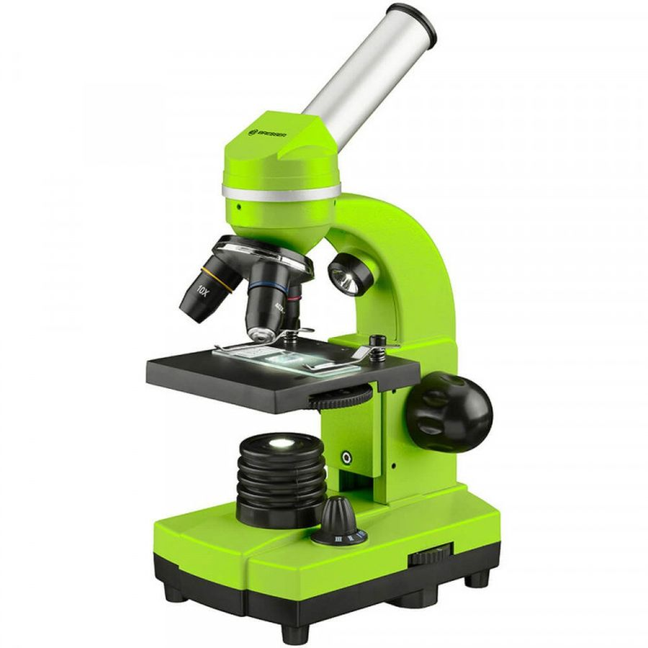
Laboratoriya mashg‘uloti
Ma’lumki, o‘simlik barglarida hosil bo‘ladigan asosiy organik modda kraxmaldir. U quyosh nuri ta’sirida hosil bo‘ladi.
Agar biron-bir usul bilan bargning ma’lum qismiga quyosh nurining ta’siri to‘sib qo‘yilsa, o‘sha joyda kraxmal hosil bo‘lmaydi.
Bu hodisani quyidagi tajribada tekshirib ko‘rish mumkin.

Slide 9
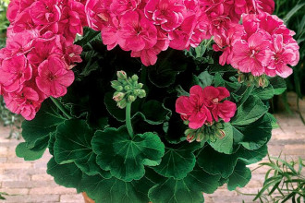
Laboratoriya mashg‘uloti
Kerakli jihozlar:
Etil spirti, yodning 1 % li eritmasi, yorongul yoki boshqa xona o‘simligi.

Slide 10
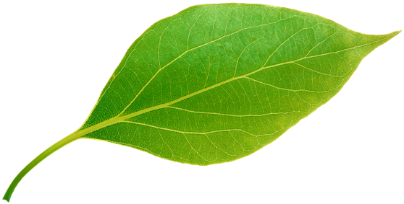
Laboratoriya mashg‘uloti
Ish tartibi:
1. O‘simlik bargini ostki va ustki tomonini to‘sadigan qora qog‘oz olib, har ikkala tomonidan bir xil ko‘rinishga ega shakl (uchburchak, to‘rtburchak) kesib olinadi va u bilan bargga qistirg‘ichlar yordamida biriktirib qo‘yiladi.

Slide 11
Laboratoriya mashg‘uloti
2. Oradan 2 soat o‘tgandan keyin barg kesib olinadi, qog‘oz olib tashlanadi va qaynab turgan suvda 2-3 daqiqa ushlanadi, so‘ngra pigmentlardan tozalash uchun spirtga solinadi, keyin spirtdan olib suvda yuviladi.

Slide 12
Laboratoriya mashg‘uloti
3. So‘ngra bargni yod eritmasi solingan idishga olamiz. Shisha tayoqcha yordamida barg tekislansa bargning ochiq joyida ko‘k rangli dog‘ hosil bo‘lganini ko‘ramiz.
Bargni yopib qo‘yilgan joylari rangsiz bo‘ladi, chunki kraxmal hosil bo‘lmaydi.

Slide 13
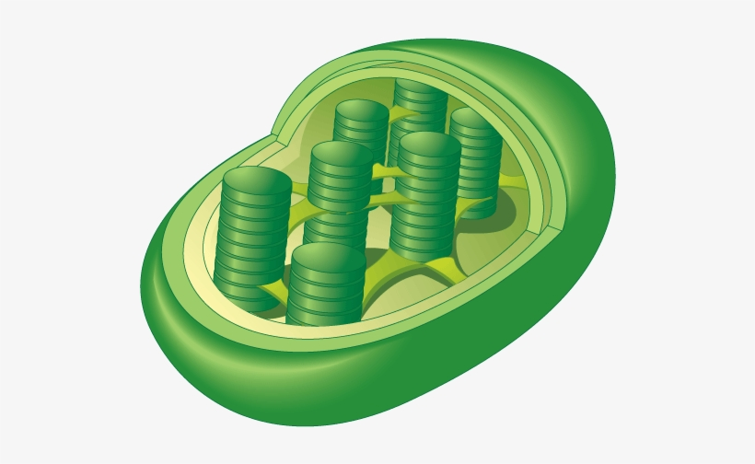
Mavzuni mustahkamlash
SAVOL
1. Quyidagi rasmda keltirilgan organoid va uning qismlarini toping.
2. Tasvirlangan organoidda qanday jarayon amalga oshadi?
2
JAVOB
Tillokoid
?
Stroma
Fotosintez
?
Xloroplast
?

Slide 14
Mavzuni mustahkamlash
Nuqtalar o‘rnini to‘ldiring.
1
2
fototrof
1.O‘simliklar ………. organizmlar.
xloroplastlarida
2.Fotosintez jarayoni o‘simlik hujayralarining …………… amalga oshadi.
elektronlar
3.Quyosh nuri ta‘sirida …………. qo‘zg‘algan holatga o‘tadi.
4.Fotosintez jarayonining yorug‘lik bosqichi xloroplastlarning ………… tuzilmalarida sodir bo‘ladi.
tillokoid

Slide 15
Mustaqil bajarish uchun topshiriqlar
1. O‘tilgan mavzularni takrorlang.
2. Quyidagi savollarga javob yozing.
a) Fotosintez jarayoni qanday bosqichlardan iborat?
b) Fotosintezning yorug‘lik fazasida qanday jarayonlar sodir bo‘ladi?

